Slide 1



ХАДАМОТИ ГУМРУКИ НАЗДИ
ҲУКУМАТИ ҶУМҲУРИИ ТОҶИКИСТОН
Барномаи миёнамуҳлати рушди мақомоти гумруки
Ҷумҳурии Тоҷикистон барои солҳои 2020 - 2024

Slide 2
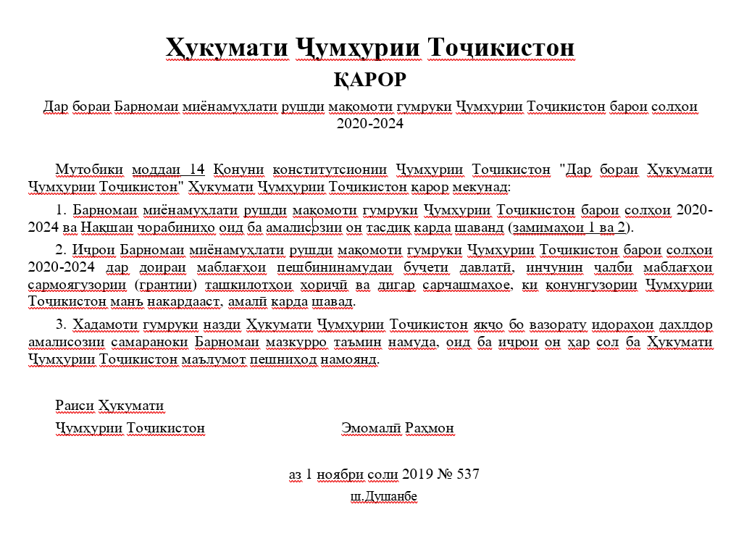
ХАДАМОТИ ГУМРУКИ НАЗДИ
ҲУКУМАТИ ҶУМҲУРИИ ТОҶИКИСТОН
Барномаи миёнамуҳлати рушди мақомоти гумруки Ҷумҳурии Тоҷикистон барои солҳои 2020-2024 ва Нақшаи чорабиниҳо оид ба амалисозии он бо қарори Ҳукумати Ҷумҳурии Тоҷикистон аз 1 ноябри соли 2019, №537 тасдиқ карда шудааст.
Барнома маъмурикунонӣ ва рақамикунонии мақомоти гумрукро пешбинӣ намуда, нишондиҳандаҳои асосии рушд ва таҷдиду азнавсозии мақомоти гумруки Ҷумҳурии Тоҷикистонро барои панҷ сол дар назар дорад.
Барномаи миёнамуҳлати рушди мақомоти гумруки
Ҷумҳурии Тоҷикистон барои солҳои 2020 - 2024

Slide 3
ХАДАМОТИ ГУМРУКИ НАЗДИ
ҲУКУМАТИ ҶУМҲУРИИ ТОҶИКИСТОН
Ҷадвали амалисозии чорабиниҳо оид ба татбиқи Барномаи миёнамуҳлати рушди мақомоти гумруки Ҷумҳурии Тоҷикистон барои солҳои 2020-2024 аз 14 боб ё параграф иборат буда, ҳама самтҳои фаъолияти мақомоти гумрукро дар бар мегирад.
Ҳар боб ё самти фаъолият ба масъалаҳои мубрами соҳа, бо назардошти талаботи замони муосир, равона гардида, аз 1 то 12 чорабинӣ пешбинӣ намудааст, ки дар маҷмуъ 84 чорабиниро ташкил мекунад.
Боби 1 - Такмил додани қонунгузории гумруки Ҷумҳурии Тоҷикистон;
Боби 2 - Такмил додани маъмурикунонии гумрукӣ;
Боби 3 - Рушди низоми идоракунии таваккал;
Боби 4 - Такмил додани иҷрои вазифаҳои молиёт (фискал)-ӣ;
Боби 5 - Такмил додани фаъолияти мақомоти гумрук бо дар назар доштани риояи мамнӯият ва маҳдудиятҳо, ҳамчунин ҳифзи ҳуқуқи моликияти зеҳнӣ нисбат ба молҳои воридотӣ (содиротӣ);
Боби 6 - Рушди фаъолияти ҳифзи ҳуқуқӣ;
Боби 7 - Такмил додани таъминоти ҳуқуқии фаъолияти мақомоти гумрук
Боби 8 - Рушди технологияи иттилоотӣ- коммуникатсионии мақомоти гумрук;
Боби 9 - Рушди ҳамкориҳои байналмилалии гумрукӣ;
Боби 10 - Такмили кор бо кадрҳо;
Боби 11 - Рушди экспертиза ва таҳқиқот ҳангоми гузаронидани назорати гумрукӣ;
Боби 12 - Такмил додани барсохтор (инфрасохтор)-и гумрукӣ;
Боби 13 - Рушди ҳамкории байниидоравӣ;
Боби 14 - Рушди системаи пешниҳоди хизмати давлатӣ.
Барномаи миёнамуҳлати рушди мақомоти гумруки
Ҷумҳурии Тоҷикистон барои солҳои 2020 - 2024

Slide 4
ХАДАМОТИ ГУМРУКИ НАЗДИ
ҲУКУМАТИ ҶУМҲУРИИ ТОҶИКИСТОН
БОБИ 1 - ТАКМИЛ ДОДАНИ ҚОНУНГУЗОРИИ ГУМРУКИ ҶУМҲУРИИ ТОҶИКИСТОН
Бо мақсади таъмини ҳаммонандкунии қонунгузории Ҷумҳурии Тоҷикистон дар соҳаи фаъолияти гумрукӣ бо санадҳои Созмони Умумиҷаҳонии Савдо, Созмони Умумиҷаҳонии Гумрукӣ, таҷдиди назаргаштаи Конвенсияи Киото, Созишномаи СУС оид ба содагардонии расмиёти савдо, кишварҳои узви Иттиҳоди Давлатҳои Мустақил ва дигар ташкилоту сохторҳои молиявию иқтисодии байналмилалӣ Қонуни Ҷумҳурии Тоҷикистон «Дар бораи ворид намудани тағйиру иловаҳо ба Кодекси гумруки Ҷумҳурии Тоҷикистон» аз 2 январи соли 2020, №1678 қабул карда шуд, ки меъёрҳои зеринро муқаррар намудааст:
заминаи ҳуқуқӣ барои саривақт нашр намудани иттилоот дар бораи санадҳои меъёрии ҳуқуқии соҳаи фаъолияти гумрукӣ, муваззаф намудани мақомоти гумрук барои ташкил ва нашри махзани маълумот оид ба қарорҳо дар бораи таснифоти мол;
- додани иҷозати мол ҳангоми ошкор шудани ҳуқуқвайронкунии маъмурӣ танҳо бо шарти таъмини пардохти боҷҳои гумрукӣ ва андоз ба маблағи пардохтҳои гумрукӣ, фоизҳо ва ҷаримаҳои пардохтшаванда;
- васеътар шудани ҳуқуқи иштирокчиёни фаъолияти иқтисодии хориҷӣ барои гузаронидани экспертизаи гумрукии такрорӣ;
- зиёдтар шудани асосҳои ҳуқуқӣ барои таъмин, батаъхиргузорӣ ё тамдиди муҳлати пардохти боҷҳои гумрукию андоз;
- ҷорӣ шудани механизми пешниҳод ва истифодабарии таъминоти генералии пардохти боҷҳои гумрукӣ ва андоз;
- панҷ рӯз пеш аз оғози санҷиши гумрукӣ ба таври хаттӣ огоҳ намудани шахси санҷидашаванда аз гузаронидани санҷиши гумрукӣ;
- васеътар гардидани ҳуқуқи иштирокчиёни фаъолияти иқтисодии хориҷӣ барои таҳияи санадҳои меъёрии ҳуқуқии соҳаи фаъолияти гумрукӣ.
Барномаи миёнамуҳлати рушди мақомоти гумруки
Ҷумҳурии Тоҷикистон барои солҳои 2020 - 2024

Slide 5
ХАДАМОТИ ГУМРУКИ НАЗДИ
ҲУКУМАТИ ҶУМҲУРИИ ТОҶИКИСТОН
БОБИ 1 - ТАКМИЛ ДОДАНИ ҚОНУНГУЗОРИИ ГУМРУКИ ҶУМҲУРИИ ТОҶИКИСТОН
Ба шахси ҳуқуқӣ, ки дорои мақоми танзимгари ваколатдори иқтисодӣ мешавад, содагардонии махсуси зерин пешниҳод мегардад:
анҷом додани амалиёти гумрукӣ вобаста ба интиқоли мол аз сарҳади гумрукии Ҷумҳурии Тоҷикистон, барасмиятдарории гумрукӣ ва иҷозати мол дар навбати аввал;
- дар навбати аввал гузаронидани назорати гумрукӣ, дар сурати таъини он дар шакли азназаргузаронии гумрукӣ ё муоинаи гумрукӣ;
- нигаҳдории муваққатии мол дар бино, дар майдончаҳои кушода ва ҳудуди дигари танзимгари ваколатдори иқтисодӣ;
- иҷозати мол то пешниҳоди декларатсияи гумрукӣ;
- анҷом додани амалиёти гумрукӣ марбут ба иҷозати мол дар бино, майдончаҳои кушода ва ҳудудҳои дигари танзимгари ваколатдори иқтисодӣ;
- пешниҳод накардани таъмини иҷрои уҳдадории пардохти боҷҳои гумрукӣ ва андоз ҳангоми ҷойгир намудани мол таҳти расмиёти гумрукии транзити дохилии гумрукӣ ва ҳангоми иҷозати моле, ки нисбати он танзимгари ваколатдори иқтисодӣ ҳамчун декларант баромад мекунад.
Барномаи миёнамуҳлати рушди мақомоти гумруки
Ҷумҳурии Тоҷикистон барои солҳои 2020 - 2024

Slide 6
ХАДАМОТИ ГУМРУКИ НАЗДИ
ҲУКУМАТИ ҶУМҲУРИИ ТОҶИКИСТОН
БОБИ 2 - ТАКМИЛ ДОДАНИ МАЪМУРИКУНОНИИ ГУМРУКӢ
Бо мақсади ҷорисозии ҳатмии маълумотдиҳии пешакӣ, бо фармоиши Хадамоти гумрук дар бораи “Тартиби истифодаи Барномаи TIR-EPD ва мубодилаи маълумоти электронии Китобчаи ББА” тасдиқ карда шуд;
ҷиҳати амалӣ намудани имконияти пешниҳоди эъломияи транзитӣ дар шакли электронӣ ва эъломиякунонии пешакии низоми гумрукии «транзити гумрукӣ» дар мақомоти гумрук аз соли 2010 инҷониб, дар асоси Созишномаи грантӣ миёни Бонки Осиёии Рушд ва Ҳукумати Ҷумҳурии Тоҷикистон аз 31 январи соли 2005 дар бораи лоиҳаи “Модернизатсияи мақомоти гумрук ва рушди инфрасохтор” Системаи иттилоотии автоматонидашудаи ягона таҳия ва мавриди амал қарор дода шуд;
барои кам кардани вақти қарордошти воситаи нақлиёти бордор дар гузаргоҳҳои сарҳадӣ, бо ташаббуси Хадамоти гумрук лоиҳаи қарори Ҳукумати Ҷумҳурии Тоҷикистон “Дар бораи ворид намудани тағйиру иловаҳо ба қарори Ҳукумати Ҷумҳурии Тоҷикистон аз 3 июли соли 2014, №436” - Қоидаҳои ҳамоҳангсозии фаъолияти мақомоти назораткунандаи гузаргоҳҳои автомобилӣ тариқи сарҳади гумрукии Ҷумҳурии Тоҷикистон аз рӯи принсипи «Истгоҳи ягона» омода карда шуда, ба тасвиб расид.
Барномаи миёнамуҳлати рушди мақомоти гумруки
Ҷумҳурии Тоҷикистон барои солҳои 2020 - 2024

Slide 7


ХАДАМОТИ ГУМРУКИ НАЗДИ
ҲУКУМАТИ ҶУМҲУРИИ ТОҶИКИСТОН
БОБИ 2 - ТАКМИЛ ДОДАНИ МАЪМУРИКУНОНИИ ГУМРУКӢ
Дар доираи Созишномаи грантӣ байни Ҳукумати Ҷумҳурии Тоҷикистон ва Бонки Умумиҷаҳонӣ дар мақомоти гумрук солҳои 2022-2025 ҷорӣ намудани системаи иттилоотии соҳаи фаъолияти гумрукӣ - АСИКУДА ба нақша гирифта шудааст, ки аз ҷониби Конференсияи СММ оид ба савдо ва рушд роҳандозӣ мегардад.
Системаи мазкур ҳамгироии якчанд системаҳои алоҳидаро дар бар мегирад ва қисми зиёди система ба таври автоматӣ ва бо истифода аз функсияҳои ЗЕҲНИ СУНЪӢ амалӣ карда мешавад.
Барномаи миёнамуҳлати рушди мақомоти гумруки
Ҷумҳурии Тоҷикистон барои солҳои 2020 - 2024

Slide 8
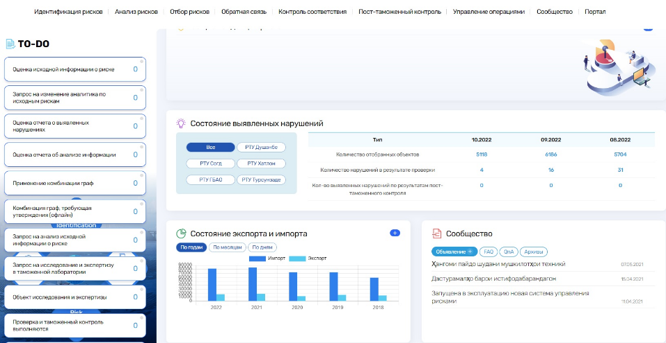
ХАДАМОТИ ГУМРУКИ НАЗДИ
ҲУКУМАТИ ҶУМҲУРИИ ТОҶИКИСТОН
БОБИ 3 - РУШДИ НИЗОМИ ИДОРАКУНИИ ТАВАККАЛ
Дар соли 2021 зерсистемаи “Идораи таваккал”-и Системаи иттилоотии автоматонидашудаи ягона роҳандозӣ гардида, имкониятҳои зеринро дар бар мегирад:
гурӯҳбандии иштирокчиёни ФИХ ба рӯйхати сафед/сиёҳ бо мақсади фароҳам овардани шароити мусоид ба иштирокчиёни ФИХ, ки қонунгузории гумрукиро риоя мекунанд;
дархост ҷиҳати гузаронидани назорати баъди барасмиятдарории гумрукӣ ва дарҷ намудани натиҷаи чунин назорат;
имконияти зиёд ошкор гардидани самтҳои нави таваккал дар рафти фаъолияти иқтисодии хориҷӣ;
баланд гардидани сифати ҷамъоварии пардохтҳои гумрукӣ ва таҳлили маълумотҳо вобаста ба таваккали мавҷудбуда.
Барномаи миёнамуҳлати рушди мақомоти гумруки
Ҷумҳурии Тоҷикистон барои солҳои 2020 - 2024

Slide 9
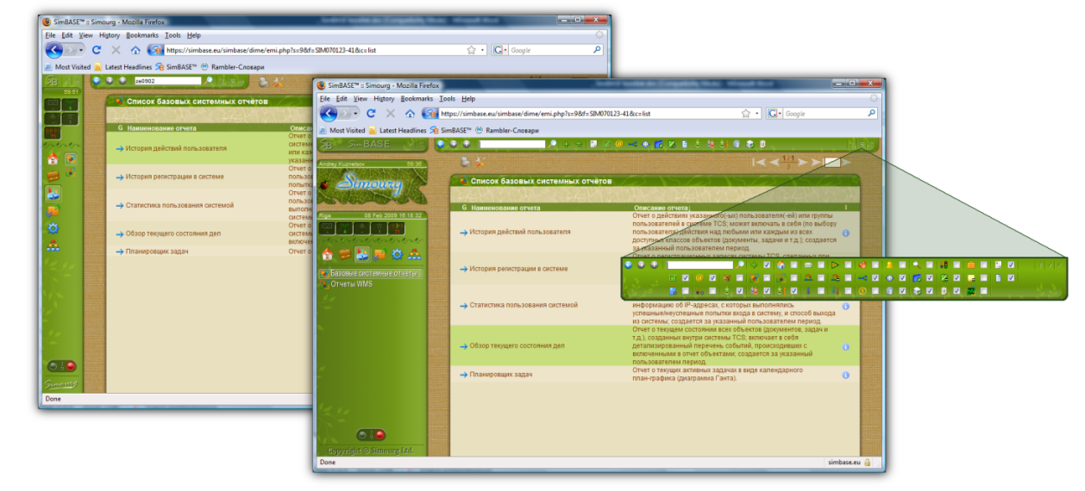
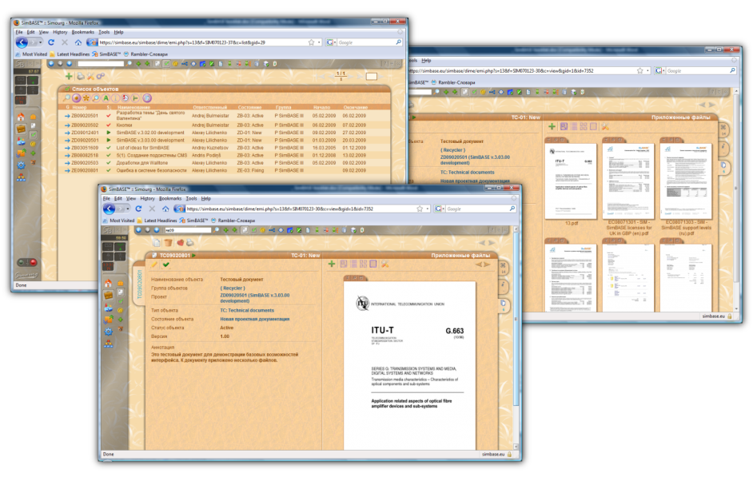
ХАДАМОТИ ГУМРУКИ НАЗДИ
ҲУКУМАТИ ҶУМҲУРИИ ТОҶИКИСТОН
БОБИ 4 - ТАКМИЛ ДОДАНИ ИҶРОИ ВАЗИФАҲОИ МОЛИЁТ (ФИСКАЛ)-Ӣ
Ҷиҳати амалӣ намудани вазифаҳои молиёт (фискал)-ӣ, Хадамоти гумруки назди Ҳукумати Ҷумҳурии Тоҷикистон бо ташкилотҳои бонкӣ ва амонатию қарзӣ, шартномаҳои хизматрасонӣ оид ба ҳисоббаробаркунии ғайринақдӣ бо истифода аз воситаҳои пардохти электрониро ба имзо расонид.
Дар доираи шартномаҳо системаи мониторинги пардохти электронии хизматрасониҳои гумрукӣ таҳия гардида, ҳамгироии он бо зерсистемаи “Барасмиятдарории гумрукӣ ва назорати гумрукӣ”-и Системаи иттилоотии автоматонидашудаи ягонаи Хадамоти гумрук ба роҳ монда шуд;
Барномаи миёнамуҳлати рушди мақомоти гумруки
Ҷумҳурии Тоҷикистон барои солҳои 2020 - 2024

Slide 10
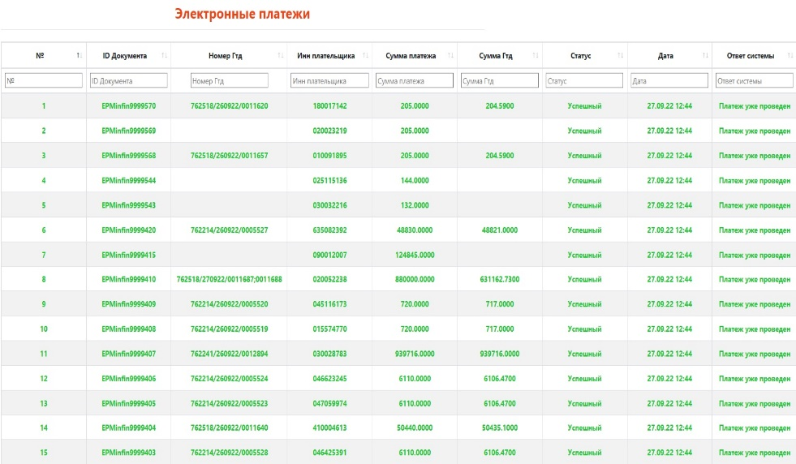

ХАДАМОТИ ГУМРУКИ НАЗДИ
ҲУКУМАТИ ҶУМҲУРИИ ТОҶИКИСТОН
БОБИ 4 - ТАКМИЛ ДОДАНИ ИҶРОИ ВАЗИФАҲОИ МОЛИЁТ (ФИСКАЛ)-Ӣ
Бо мақсади таъмини саривақтӣ ва шаффофияти пардохт намудани боҷҳои гумрукӣ ва андозҳо, аз моҳи феврали соли 2021 дар фаъолияти мақомоти гумрук зерсистемаи пардохти электронӣ мавриди истифода қарор дода шуд.
Дар доираи Созишномаи ҳамкорӣ байни Хадамоти гумруки назди Ҳукумати Ҷумҳурии Тоҷикистон ва Вазорати молияи Ҷумҳурии Тоҷикистон аз 19 майи соли 2020, №1905/20 оид ба мубодилаи маълумот, дар Маркази коркарди маълумотҳои ҷонибҳо таҷҳизотҳои серверӣ ва шабакаи алоқавӣ бо истифода аз низоми ҳифзшудаи VPN насб ва ҷорӣ карда шуд.
Барномаи миёнамуҳлати рушди мақомоти гумруки
Ҷумҳурии Тоҷикистон барои солҳои 2020 - 2024

Slide 11








ХАДАМОТИ ГУМРУКИ НАЗДИ
ҲУКУМАТИ ҶУМҲУРИИ ТОҶИКИСТОН
БОБИ 5 - ТАКМИЛ ДОДАНИ ФАЪОЛИЯТИ МАҚОМОТИ ГУМРУК БО ДАР НАЗАР ДОШТАНИ РИОЯИ МАМНӮИЯТ ВА МАҲДУДИЯТҲО, ҲАМЧУНИН ҲИФЗИ ҲУҚУҚИ МОЛИКИЯТИ ЗЕҲНӢ НИСБАТ БА МОЛҲОИ ВОРИДОТӢ (СОДИРОТӢ)
Бо мақсади ҳифз намудани объектҳои моликияти зеҳнӣ, Хадамоти гумрук тибқи талаботи боби 54 Кодекси гумруки Ҷумҳурии Тоҷикистон, пешбурди Феҳристи гумрукии объектҳои моликияти зеҳниро ба роҳ мондааст.
Феҳристи амалкунанда пайваста дар сомонаи расмии Хадамоти гумрук дар шабакаи интернетӣ ва маҷаллаи “Гумрук” нашр карда мешавад.
Айни замон, дар Феҳристи мазкур 40 тамғаи молӣ ба қайд гирифта шудааст.
Бо ҷорӣ гардидани низоми “Равзанаи ягона” шароити дахлдор ҷиҳати тариқи электронӣ дастрас намудани ҳуҷҷатҳои тасдиқкунандаи риояи маҳдудияту мамнӯиятҳо бо дарназардошти чорабинии мазкур фароҳам оварда шуда, тариқи низом пешниҳоди то 22 адад ҳуҷҷати иҷозатдиҳӣ ба таври электронӣ аз ҷониби 11 мақомоти ваколатдор амалӣ карда мешавад.
Бо Cистемаи иттилоотии автоматонидашудаи ягонаи мақомоти гумрук ҳамоҳанг шудани Барномаи TIR-EPD ва мубодилаи маълумоти электронии Китобчаи ББА имконияти гирифтани маълумоти пешакиро нисбат ба моли интиқолшаванда ба мақомоти гумрук фароҳам меорад, ки ин ҷиҳати кам кардани хавфҳо барои риоя нашудани мамнӯият ва маҳдудиятҳо заминагузор мебошад.
Агентство по стандартизации, метрологии, сертификации и торговой инспекции
Торгово-промышленная палата
Служба государственного санитарно-эпидемиологического надзора
Служба государственного надзора здравоохранения и социальной защиты населения
Комитет продовольственной безопасности
Государственная служба по надзору
и регулированию в области транспорта
ЕДИНОЕ ОКНО
Национальный центр диагностики продовольственной безопасности
Служба cвязи
Агентство по ядерной и радиационной безопасности
Государственный пробирный надзор при Министерстве финансов
Комитет по охране окружающей среды
Барномаи миёнамуҳлати рушди мақомоти гумруки
Ҷумҳурии Тоҷикистон барои солҳои 2020 - 2024

Slide 12
ХАДАМОТИ ГУМРУКИ НАЗДИ
ҲУКУМАТИ ҶУМҲУРИИ ТОҶИКИСТОН
БОБИ 6 - РУШДИ ФАЪОЛИЯТИ ҲИФЗИ ҲУҚУҚӢ
Барои таҳти назорат қарор додани интиқоли молу воситаҳои нақлиёт тавассути сарҳади гумрукӣ зиёда аз 160 адад камераҳои мушоҳидавии муосир харидорӣ ва насб карда шуд;
дастрас гардидани маълумоти муфассал доир ба баррасии парвандаҳои ҳуқуқвайронкунии маъмурӣ аз ҷониби судҳо ва иҷрои саривақтии қарорҳои судҳо аз ҷониби воҳидҳои сохтории дахлдори Хадамоти гумрук;
роҳандозӣ гардидани чораҳои зарурӣ баҳри баланд бардоштани сифати мурофиаи маъмурӣ оид ба парвандаҳои ҳуқуқвайронкунии маъмурӣ, аз ҷумла бо роҳи васеъ намудани имкониятҳои ташаккули махзани ҷамъоварии далелу маълумот барои ҳимоя дар мурофиаи ҳуқуқвайронкуниҳои маъмурӣ бо истифодаи системаҳои иттилоотии мақомоти гумрук ва дигар мақомоти ҳокимияти иҷроия мунтазам парвандаҳои ҳуқуқвайронкуниҳои маъмурӣ таҳти назорат ва омӯзиши масъулин қарор дода шуда, барои бартараф намудани камбудиҳои ҷойдошта ва баланд бардоштани сатҳу сифати парвандаҳои ҳуқуқвайронкуниҳои маъмурӣ;
бо мақсади мубодилаи маълумот байни Хадамоти гумруки назди Ҳукумати Ҷумҳурии Тоҷикистон ва Департаменти мониторинги молиявии Бонки миллии Тоҷикистон шабакаи маҳдудшудаи VPN сохта шуда, протоколи техникӣ ба имзо расидааст;
дар доираи Созишномаи грантии байни Бонки Осиёии Рушд ва Ҳукумати Ҷумҳурии Тоҷикистон №К1В8-0341 ТАJ аз 24 апрели соли 2013 аз ҷониби ширкати пудратчии «АйЮнетворкс» - и Арманистон зерсистемаи махсус барои бақайдгирии парвандаҳои маъмурӣ ва манифести боркашонӣ сохта ва ба истифода дода шуд;
байни Хадамоти гумрук ва Хадамоти федералии гумруки Федератсияи Россия Созишнома “Дар бораи ҳамкориҳои иттилоотӣ дар соҳаи муқовимат ба қонунигардонии даромадҳои бо роҳи ҷиноят бадастоварда ва маблағгузории терроризм ҳангоми интиқоли байнисарҳадии воситаҳои пулии нақдӣ ва (ё) фишангҳои пулӣ аз ҷониби шахсони воқеӣ” баста шуд.
Барномаи миёнамуҳлати рушди мақомоти гумруки
Ҷумҳурии Тоҷикистон барои солҳои 2020 - 2024

Slide 13
ХАДАМОТИ ГУМРУКИ НАЗДИ
ҲУКУМАТИ ҶУМҲУРИИ ТОҶИКИСТОН
БОБИ 7 - ТАКМИЛ ДОДАНИ ТАЪМИНОТИ ҲУҚУҚИИ ФАЪОЛИЯТИ МАҚОМОТИ ГУМРУК
Бо мақсади содаву фаҳмо гардонидани меъёрҳои Кодекси гумрук ва таъмини татбиқи ягонаи қонунгузории гумруки Ҷумҳурии Тоҷикистон аз ҷониби Гурӯҳи кории олимону мутахассисон Тафсири Кодекси гумруки Ҷумҳурии Тоҷикистон, аввалин маротиба дар таърихи гумруки ҷумҳурӣ, таҳия ва ба чоп расонида шуд.
Баҳри бархӯрдор намудани доираи васеи хонандагон аз мазмуни Кодекси гумрук, бахусус таъмини дастрасии шарикони тиҷорати хориҷии кишвар ба муҳтавои қонунгузории гумруки ҷумҳурӣ, дар моҳи октябри соли 2020 Тафсири Кодекси гумрук бо забонҳои давлатӣ ва русӣ интишор гашт. Нусхаи электронии Тафсир бошад, бо забонҳои тоҷикӣ ва русӣ дар сомонаи расмии Хадамоти гумрук бо нишонии «www.gumruk.tj» ҷойгир карда шуд.
Дар доираи Лоиҳаи “Беҳтар намудани роҳҳои алоқаи минтақавӣ дар Осиёи Марказӣ, БРАМОМ-4”, 13 марти соли 2023 аз ҷониби Хадамоти гумрук бо ширкати маҳаллии ҶДММ “Айти Сервис” қарордод оид ба таҳияи таъминоти барномавии “Феҳристи санадҳои меъёрии ҳуқуқии соҳаи фаъолияти гумрукӣ” ба имзо расонида шуд, ки зиёда аз 3300 адад санади меъёрии ҳуқуқӣ рақамикунонӣ ба системаи иттилотӣ ворид карда шуданд.
Аз 1 октябри соли 2023 системаи иттилоотии “Махзани электронии санадҳои меъёрии ҳуқуқӣ дар соҳаи фаъолияти гумрукӣ” пурра ба фаъолият шуруъ намуда, дар шабакаи интернет бо суроғаи “http://hukuk.gumruk.tj/” дастраси истифодабарандагон мебошад.
Барномаи миёнамуҳлати рушди мақомоти гумруки
Ҷумҳурии Тоҷикистон барои солҳои 2020 - 2024

Slide 14
ХАДАМОТИ ГУМРУКИ НАЗДИ
ҲУКУМАТИ ҶУМҲУРИИ ТОҶИКИСТОН
БОБИ 8 - РУШДИ ТЕХНОЛОГИЯИ ИТТИЛООТӢ- КОММУНИКАТСИОНИИ МАҚОМОТИ ГУМРУК
Ҷиҳати амалишавии Консепсияи ташаккули ҳукумати электронӣ дар Хадамоти гумрук гардиши ҳуҷҷатгузории электронӣ ба роҳ монда шуд;
мувофиқи фармоиши Хадамоти гумрук аз 27 апрели соли 2022, №78-ф «Дар бораи дар истеҳсолот татбиқ намудани зерсистемаи ҳуҷҷатгузории электронии дохилиидоравӣ» дар заминаи барномаи "SimBase 4“ аз 1 майи соли 2022 ҳуҷҷатгузории электронии дохилиидоравӣ дар мақомоти гумрук расман шуруъ шуд;
дар толори махсуси таълимӣ, ки дар ошёнаи дуюми бинои дастгоҳи марказӣ сохта шудааст, минбари электронӣ, тахтаи электронӣ, проектор ва системаи алоқаи тарҷумонии муосир барои 50 шунаванда насб шудааст;
таҷҳизотҳои техникӣ барои гузаронидани видеоконфронс, аз ҷумла 5 адад монитори сенсории андозаи 65 дюйм, 5 адад монитори сенсории андозаи 53 дюйм ва маҷмуи таҷҳизот барои тарҷумаи синхронӣ таҳвил дода шуд.
Барномаи миёнамуҳлати рушди мақомоти гумруки
Ҷумҳурии Тоҷикистон барои солҳои 2020 - 2024

Slide 15
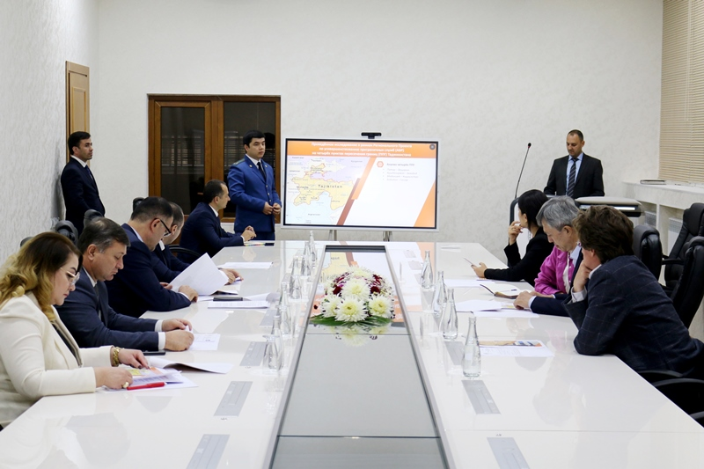
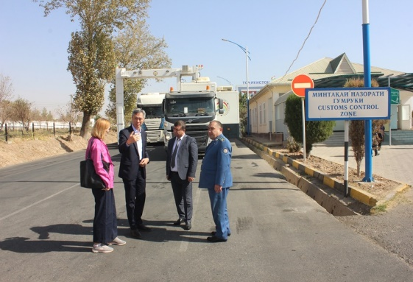
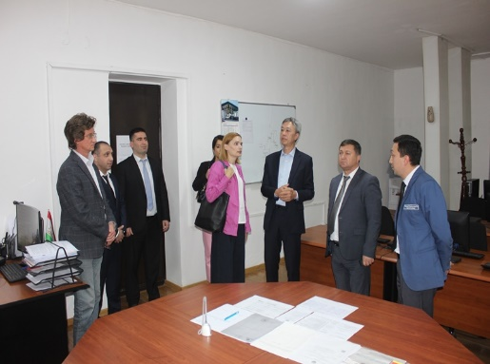
ХАДАМОТИ ГУМРУКИ НАЗДИ
ҲУКУМАТИ ҶУМҲУРИИ ТОҶИКИСТОН
БОБИ 9 - РУШДИ ҲАМКОРИҲОИ БАЙНАЛМИЛАЛИИ ГУМРУКӢ
Оид ба ҳамкорӣ бо созмонҳои байналмилалӣ дар соҳаи фаъолияти гумрукӣ бояд тазаккур дод, ки ҳамкориҳои мутақобилан судманд бо мақомотҳои гумруки давлатҳои хориҷӣ дар асоси 62 санади меъёрии ҳуқуқии дуҷониба ва дар доираи Иттиҳоди Давлатҳои Мустақил ва Созмони Ҳамкории Шанхай ба роҳ монда шудаанд.
Дар баробари ин, фаъолияти пурсамар бо Дафтари СММ оид ба маводи мухаддир ва ҷинояткорӣ (UNODC) ва Созмони Умумиҷаҳонии Гумрук дар доираи Барномаи назорати ҳамлу нақли контейнерҳо ба роҳ монда шуд.
Барномаи миёнамуҳлати рушди мақомоти гумруки
Ҷумҳурии Тоҷикистон барои солҳои 2020 - 2024

Slide 16
ХАДАМОТИ ГУМРУКИ НАЗДИ
ҲУКУМАТИ ҶУМҲУРИИ ТОҶИКИСТОН
БОБИ 10 - ТАКМИЛИ КОР БО КАДРҲО
Интихоб ва ҷобаҷогузории кадрҳо, қабул намудан ба хизмат дар мақомоти гумрук тибқи муқаррароти Кодекси гумруки Ҷумҳурии Тоҷикистон, Низомнома оид ба тартиби интихоб ва фиристодани шаҳрвандони Ҷумҳурии Тоҷикистон ва кормандони мақомоти гумруки Ҷумҳурии Тоҷикистон ба мактабҳои олии давлатҳои хориҷӣ ва Қоидаҳои гузаронидани озмун барои қабул намудан ба хизмат дар мақомоти гумруки Ҷумҳурии Тоҷикистон, ки бо фармоиши Хадамоти гумрук аз 20 ферали соли 2014, №49-ф тасдиқ гардаанд, ба роҳ монда шудааст.
Бо Қонуни Ҷумҳурии Тоҷикистон аз 19 июли соли 2022, №1906 ба моддаи 462 Кодекси гумруки Ҷумҳурии Тоҷикистон (вазифаҳои мақомоти гумрук) иловаҳои дахлдор ворид карда шуданд, ки тибқи онҳо мақомоти гумрук чораҳои заруриро ҷиҳати пешгирӣ ва ошкор намудани ҳуқуқвайронкуниҳои ба коррупсия алоқаманд ҳангоми интиқоли молу воситаҳои нақлиёт аз сарҳади гумрукии Ҷумҳурии Тоҷикистон андешида, бо тартиби муқаррарнамудаи Ҳукумати Ҷумҳурии Тоҷикистон таҳлили хавфҳои коррупсиониро дар мақомоти гумрук мегузаронанд.
Барномаи миёнамуҳлати рушди мақомоти гумруки
Ҷумҳурии Тоҷикистон барои солҳои 2020 - 2024

Slide 17
ХАДАМОТИ ГУМРУКИ НАЗДИ
ҲУКУМАТИ ҶУМҲУРИИ ТОҶИКИСТОН
БОБИ 10 - ТАКМИЛИ КОР БО КАДРҲО
Дар солҳои 2020-2023 ва шаш моҳи 2024 аз ҳисоби кормандони мақомоти гумрук 840 нафар дар дохил ва 99 нафар берун аз ҷумҳурӣ, бо риояи Тартиб ва шартҳои тайёр намудан, бозомӯзӣ (тағйири тахассус) ва баланд бардоштани ихтисоси кормандони мақомоти гумруки Ҷумҳурии Тоҷикистон, ки бо фармоиши Хадамот аз 10 июли соли 2007, №137-ф тасдиқ шудааст, ба курсҳо ва семинарҳо сафарбар карда шуданд.
Бо риояи талаботи Кодекси меҳнат ва Кодекси гумруки Ҷумҳурии Тоҷикистон, дар ин давра, мувофиқи воҳидҳои кории муқарраршуда 301 нафар шаҳрвандон ба кор дар мақомоти гумрук қабул карда шуданд.
Бо мақсади таъмин намудани мақомот бо кадрҳои баландихтисос ва пурра гардонидани ҷойҳои корӣ, дар асоси Созишномаи бисёрҷонибаи байниидоравии давлатҳои ИДМ аз 23 ноябри соли 1994 байни Хадамоти гумруки назди Ҳукумати Ҷумҳурии Тоҷикистон ва Академияи гумруки Россия дар бораи ҳамкорӣ дар самти тайёр намудан ва такмили ихтисоси кормандони мақомоти гумрук, шаҳрвандони Ҷумҳурии Тоҷикистон бо роҳхати Хадамоти гумрук дар Академияи гумруки Россия таҳсил намуда, баъди хатм дар мақомоти гумрук бо кор таъмин мегарданд.
Барномаи миёнамуҳлати рушди мақомоти гумруки
Ҷумҳурии Тоҷикистон барои солҳои 2020 - 2024

Slide 18
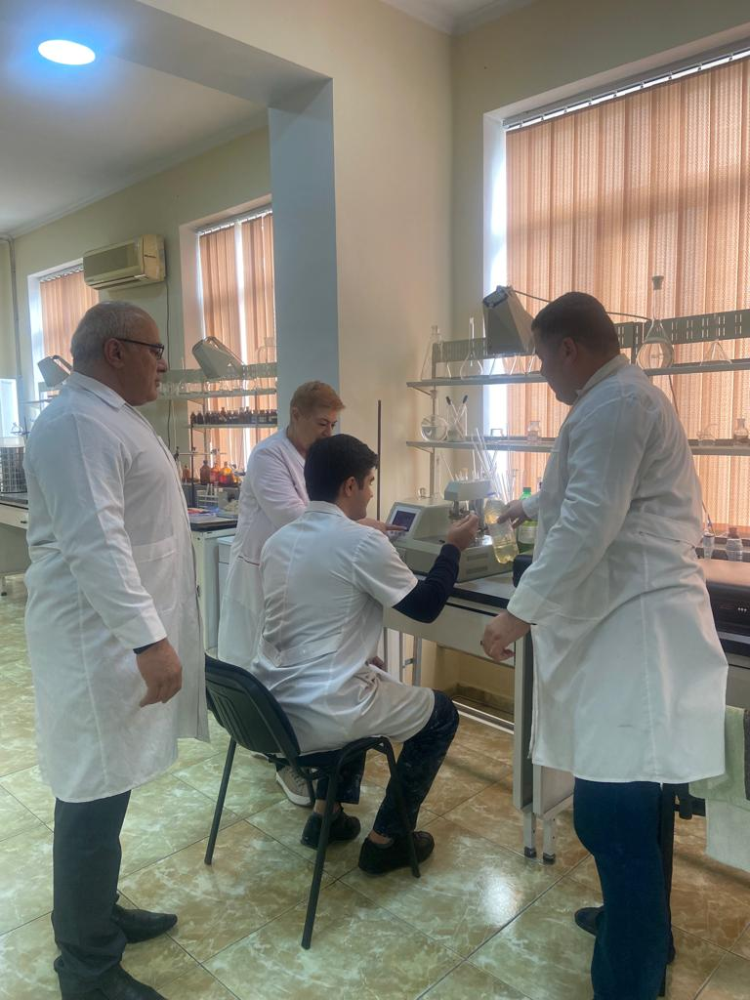
ХАДАМОТИ ГУМРУКИ НАЗДИ
ҲУКУМАТИ ҶУМҲУРИИ ТОҶИКИСТОН
БОБИ 11 - РУШДИ ЭКСПЕРТИЗА ВА ТАҲҚИҚОТ ҲАНГОМИ ГУЗАРОНИДАНИ НАЗОРАТИ ГУМРУКӢ
Экпертизаи гумрукӣ вазифаи назорати гумрукиро иҷро намуда, ҳамзамон мақомоти гумрукро бо махзани оморӣ оид ба ошкор намудани ҳуқуқвайронкуниҳо дар соҳаи гумрук таъмин менамояд.
Тибқи Қонуни Ҷумҳурии Тоҷикистон аз 2 январи соли 2020, №1678 «Дар бораи ворид намудани тағйиру иловаҳо ба Кодекси гумруки Ҷумҳурии Тоҷикистон» қисми 2 моддаи 421 Кодекси гумрук дар таҳрири нав қабул шуда, ҳуқуқи иштирокчиёни фаъолияти иқтисодии хориҷӣ барои гузаронидани экспертизаи гумрукии такрорӣ васеътар шуд.
Барномаи миёнамуҳлати рушди мақомоти гумруки
Ҷумҳурии Тоҷикистон барои солҳои 2020 - 2024

Slide 19
ХАДАМОТИ ГУМРУКИ НАЗДИ
ҲУКУМАТИ ҶУМҲУРИИ ТОҶИКИСТОН
БОБИ 12 - ТАКМИЛ ДОДАНИ БАРСОХТОР (ИНФРАСОХТОР)-И ГУМРУКӢ
Бо мақсади таҷҳизонидани дидбонгоҳҳои гумрукӣ бо воситаҳои муосири техникии назорати гумрукии ҷавобгӯи стандартҳои ҷаҳонӣ:
аз соли 2020 то инҷониб, аз ҳисоби маблағҳои махсуси Хадамоти гумрук барои корҳои таъмирию сохтмонӣ маблағи 16 014 182 (шонздаҳ миллиону чордаҳ ҳазору яксаду ҳаштоду ду) сомонӣ равона гардидааст.
тайи солҳои 2020-2023 ва шаш моҳи соли 2024, Хадамоти гумрук дар маҷмуъ, аз сафоратхонаҳои хориҷӣ ва дигар созмону ташкилотҳои байналмилалӣ ба маблағи умумии 354 940 186,00 (сесаду панҷову чор миллиону нуҳсаду чил ҳазору яксаду ҳаштоду шаш) сомонӣ кумакҳои техникӣ қабул кардааст.
Барномаи миёнамуҳлати рушди мақомоти гумруки
Ҷумҳурии Тоҷикистон барои солҳои 2020 - 2024

Slide 20
ХАДАМОТИ ГУМРУКИ НАЗДИ
ҲУКУМАТИ ҶУМҲУРИИ ТОҶИКИСТОН
БОБИ 13 - РУШДИ ҲАМКОРИИ БАЙНИИДОРАВӢ
Бо қарори Ҳукумати Ҷумҳурии Тоҷикистон аз 24 июли соли 2020, №410 аз 1 сентябри соли 2020 низоми “Равзанаи ягонаи барасмиятдарории амалиёти содиротӣ, воридотӣ ва транзитӣ” мавриди истифодаи расмӣ қарор гирифт. Дар низоми “Равзанаи ягона” функсияҳои калидии зерин таҳия карда шуданд:
пешбурди махзани маълумот оид ба қоидаҳои иҷозатдиҳӣ ва қонунгузории дахлдор;
таъмини дастрасӣ, аз ҷумла дастрасии онлайн ба иттилооти танзимкунанда оид ба савдои хориҷӣ;
пешбурди феҳристи иҷозатҳо, аз ҷумла дастрасии оммавии онлайн, дар асоси калидҳои системаи ҳамгироикардашуда ва рамзгузории иттилоот;
дастрасии ҳуҷҷатҳои иҷозатдиҳӣ ва сертификат ба соҳибкорон аз мақомотҳои ба низоми “Равзанаи ягона” шомилшуда;
пешниҳоди дархост ва ҳуҷҷатҳои замимашаванда барои гирифтани ҳуҷҷатҳои иҷозатдиҳӣ ва сертификат аз мақомотҳои ба низоми “Равзанаи ягона” шомилшуда ва пешниҳоди маълумоти дақиқ дар бораи вазъи раванди иҷозатдиҳӣ;
идоракунӣ ва назорати пардохтҳо байни мақомотҳои ба низоми “Равзанаи ягона” шомилшуда, соҳибкорон ва брокерҳои гумрукӣ;
мубодилаи электронии паёмҳо байни ҳамаи иштирокчиёни раванди иҷозатдиҳӣ;
ба таври автоматӣ тартиб додани ҳисоботҳои лозима, аз ҷумла мониторинги системаи иттилоотӣ;
ҳамгироии низоми “Равзанаи ягонаи миллӣ” бо системаҳои иттилоотии Кумитаи андози Ҷумҳурии Тоҷикистон ва Бонки миллии Ҷумҳурии Тоҷикистон;
ҳамгироии низоми “Равзанаи ягонаи миллӣ” бо бонкҳои тиҷоратии Алиф, Эсхата ва терминалҳои қабули пархотҳои шикрати ҶДММ ТАҚХ “Пайванд гурӯҳ” оид ба пардохтҳои электронӣ.
Барномаи миёнамуҳлати рушди мақомоти гумруки
Ҷумҳурии Тоҷикистон барои солҳои 2020 - 2024

Slide 21
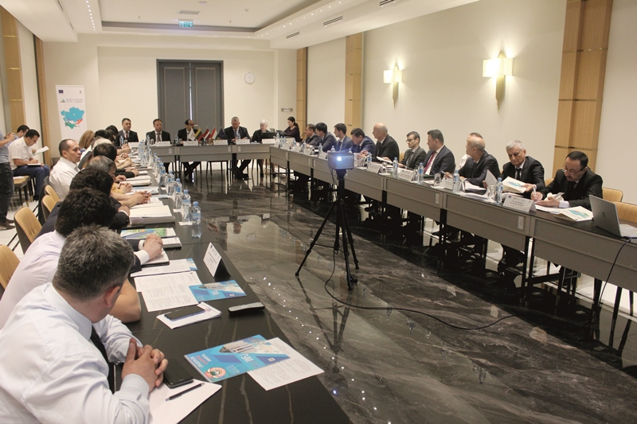
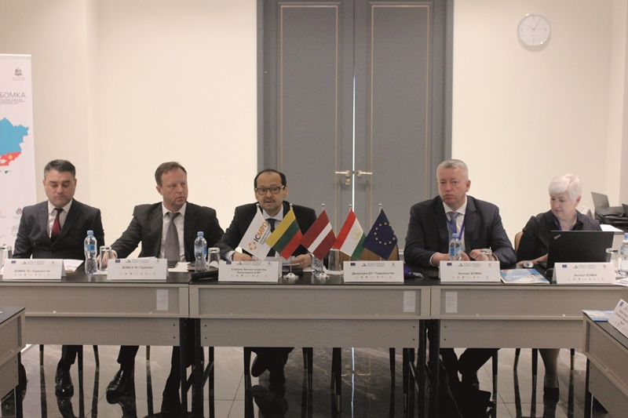
ХАДАМОТИ ГУМРУКИ НАЗДИ
ҲУКУМАТИ ҶУМҲУРИИ ТОҶИКИСТОН
БОБИ 14 - РУШДИ СИСТЕМАИ ПЕШНИҲОДИ ХИЗМАТИ ДАВЛАТӢ
Бо мақсади такмили минбаъдаи фаъолияти Шуро моҳҳои май ва декабри соли 2022, июн ва декабри соли 2023 ҷаласаҳои Шурои ҷамъиятиву машваратӣ доир ба фаъолияти гумрукӣ доир гардиданд, ки дар кори онҳо намояндагони мақомоти давлатӣ, аҳли тиҷорат, масъулини воҳидҳои сохтории тобеъ ва мутахассисони Барномаи ҳамкориҳои идоракунии сарҳадот дар Осиёи Марказӣ (БОМКА 10) иштирок намуданд.
Барномаи миёнамуҳлати рушди мақомоти гумруки
Ҷумҳурии Тоҷикистон барои солҳои 2020 - 2024

Slide 22

ХАДАМОТИ ГУМРУКИ НАЗДИ
ҲУКУМАТИ ҶУМҲУРИИ ТОҶИКИСТОН
Ба диқататон ташаккур!
Барномаи миёнамуҳлати рушди мақомоти гумруки
Ҷумҳурии Тоҷикистон барои солҳои 2020 - 2024

